Slide 1
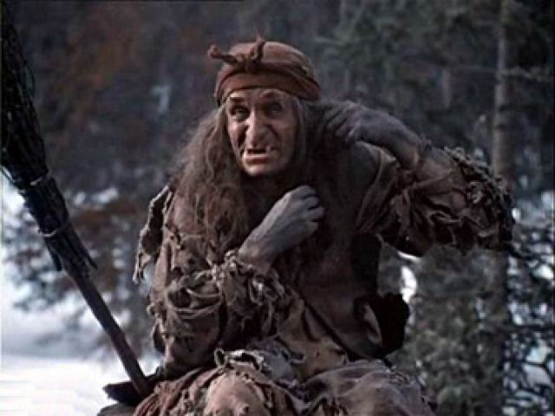

Slide 2
Красная девица грустна Ей не нравится весна Ей на солнце тяжко Слёзы льёт бедняжка

Slide 3
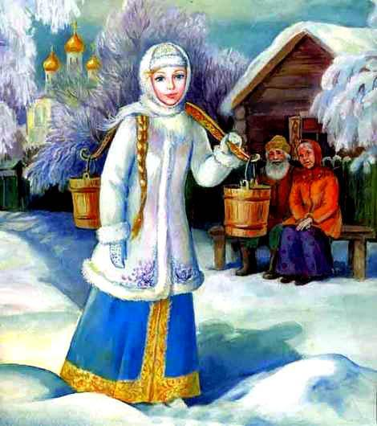

Slide 4
В небесах и на земле Скачет баба на метле Страшная злая! Кто она такая?

Slide 5
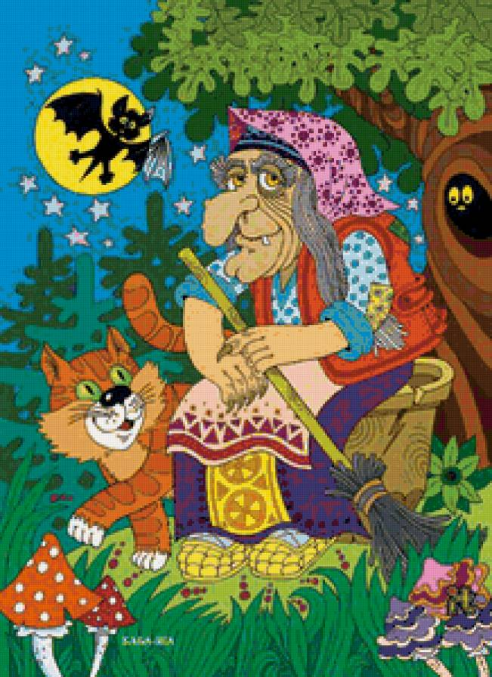

Slide 6
У Алёнушки – сестрицы Унесли братишку птицы Высоко они летят Далеко они глядят.

Slide 7
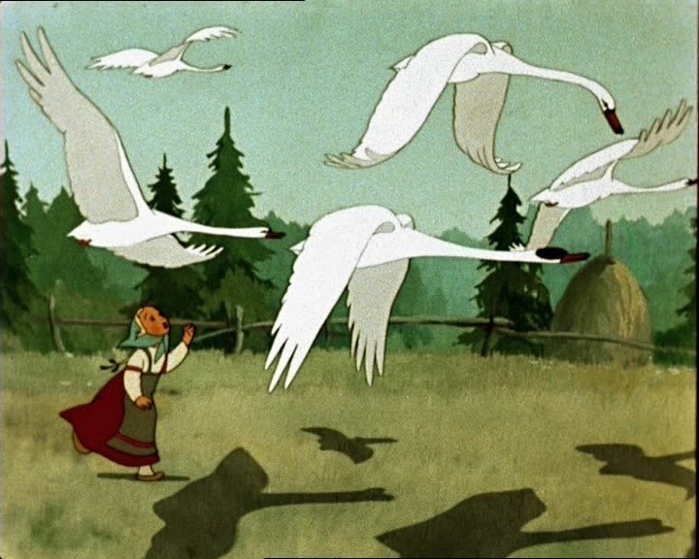

Slide 8
Летела стрела и попала в болото И в этом болоте поймал её кто-то Кто, распростившись с зелёною кожей Сделался милой, красивой пригожей?

Slide 9
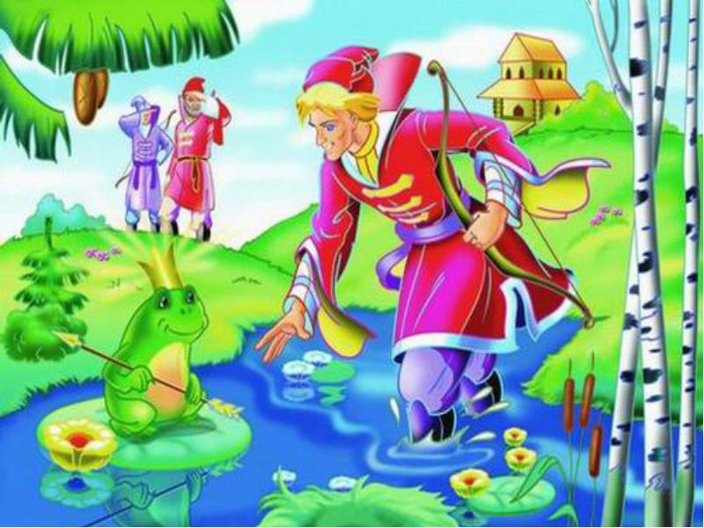

Slide 10
Посадил её дед в поле Лето целое росла Всей семьёй её тянули Очень крупная была!

Slide 11
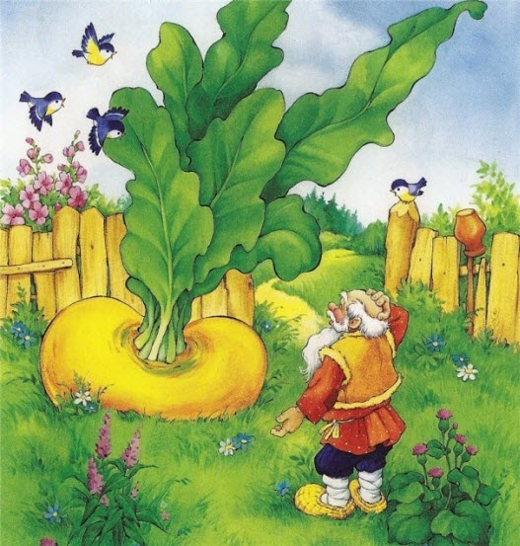

Slide 12
На сметане был мешен В русской печке испечён Повстречал в лесу зверей И ушёл от них скорей.

Slide 13
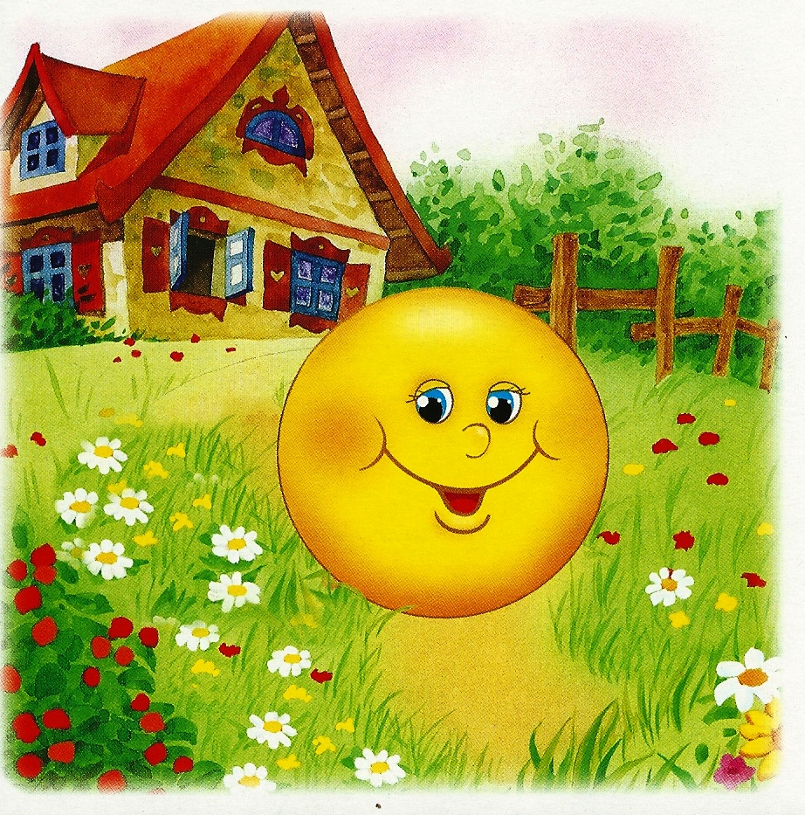

Slide 14
Жили – были семь ребят Белых маленьких козлят Проник обманом серый в дом Коза в лесу его нашла Перехитрить его смогла И всех своих детей спасла

Slide 15
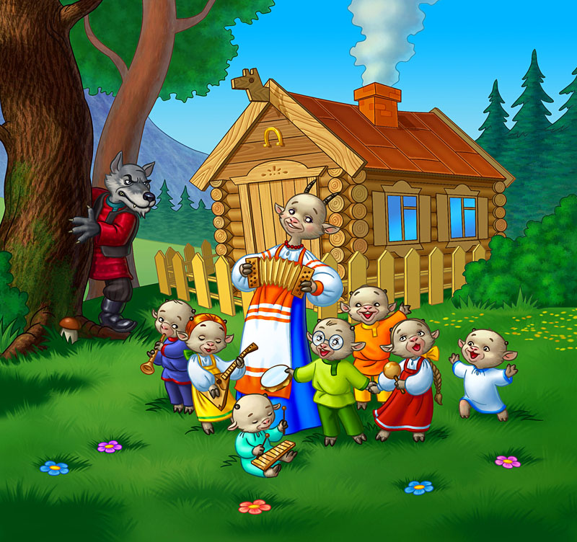

Slide 16
Молодцы!!!

